Slide 1
САМОСТАЛНОСТ СРПСКЕ ПРАВОСЛАВНЕ ЦРКВЕ

Slide 2
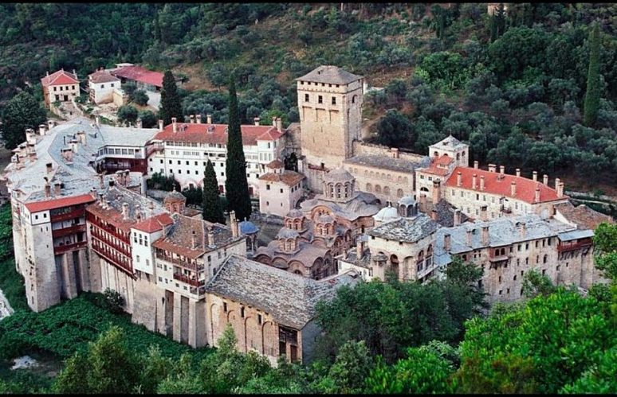
1217. године Стефан Немањић је крунисан краљевском круном, коју је даровао римски папа Хонорије III.
Исте године Сава одлази из Србије на Свету Гору у манастир Хиландар.
Сава се често дописивао са братом Стефаном и правио планове о оснивању будуће самосталне Цркве у Србији.

Slide 3
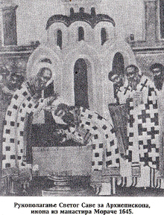
Самосталност Цркве – Свети Сава први српски архиепископ
Половином 2019. године Сава у пратњи неколико ученика одлази у Никеју да од византијског цара Теодора I Ласкариса и Цариградског патријарха Манојла Сарантена, за самосталну српску државу, тражи самосталну и независну Цркву.
Дозволом цара Теодора I Ласкариса, а руком Патријарха Манојла Сарантена, Сава је посвећен за првог српског архиепископа „све српске и поморске замље“
Српска православна Црква као самостална архиепископија стиче право сазивања архијерејског сабора, који је самостално бирао и постављао вишу и нижу црквену јерархију – епископе.

Slide 4
Пошто га обдари архијерејским жезлом и светим одеждама Патријарх му уручи још једну грамату, и то овакву: "Ја Мануил, Васељенски патријарх архиепископ Константинова града, новога Рима, у име Господа нашег Исуса Христа посветих Саву за архиепископа све српске земље, и дадох му у Богу власт: да по свој његовој области црквеној посвећује епископе, свештенике и ђаконе; да разрјешује и везује кривице сагрешења људских; и да све учи и крштава у име Оца и Сина и Светога Духа; и нека сви православни хришћани слушају њега као и мене самог".

Slide 5
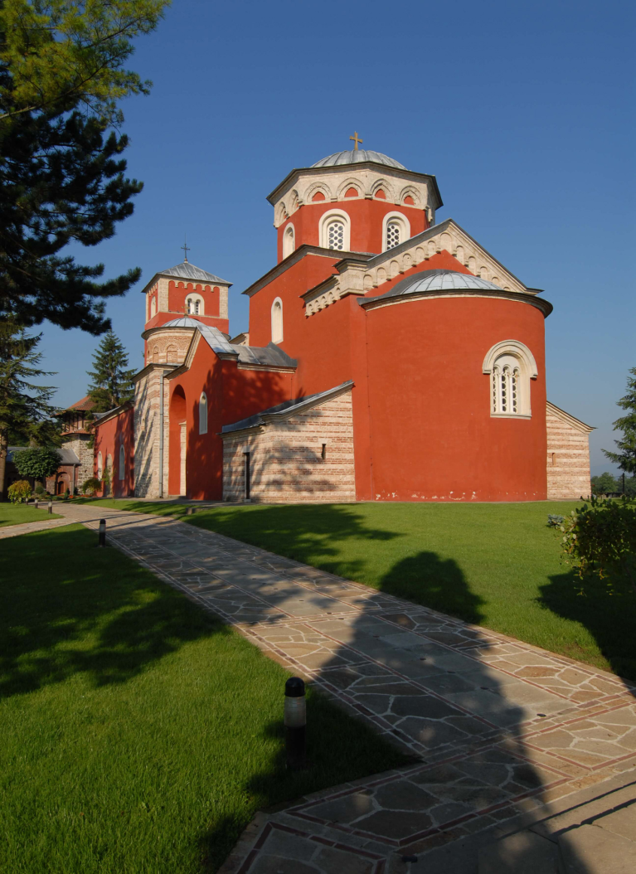
Манастир Жича – сједиште архиепископије
Манастир Жича, задужбина Стефана Немањића, на основу Стефанове и Савине повеље постаје сједиште Српске архиепископије.
На сабору у Жичи Сава је од својих ученика изабрао најбоље и поставио их за епископе.
Свети Сава крунише Стефана
- Архиепископ Сава крунисао је Стефана Немањића за краља по православном обреду на Спасовдан 1220. године.
- Од тада се Стефан потписује као „првовјенчани краљ“.

Slide 6
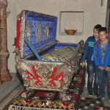
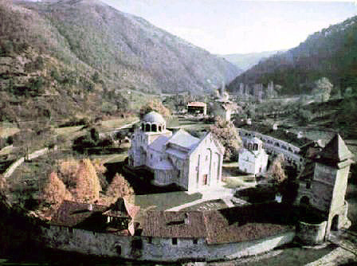
УПОКОЈЕЊЕ СТЕФАНА ПРВОВЈЕНЧАНОГ
На самрти се Стефан замонашио и добио име Симон.
Замонашио га је Архиепископ Сава.
Монах Симон се упокојио 1228. године.

Slide 7
Одговори на питања на страни 67!
Сазнај и напиши називе епархија које је основао Свети Сава!

